Slide 1
組合語言與系統程式
程式格式與簡易軟體使用教學

Slide 2
程式練習2
利用程式練習1
比較SUM和4，若SUM>4，跳到THIS
THIS執行: SUM-4

Slide 3
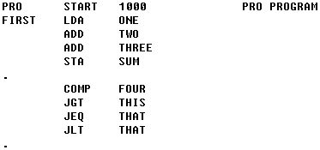
程式區段1

Slide 4
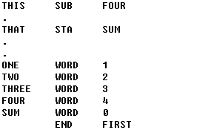
程式區段2

Slide 5
程式格式

Slide 6
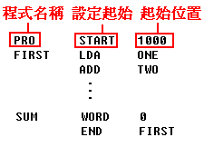
格式
設定起始
    Ps. 起始位置大於1000

Slide 7
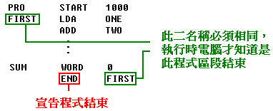
格式
設定結束

Slide 8
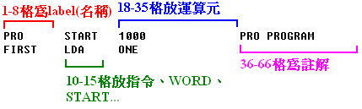
格式
程式碼格式規定
    不一定要有label，指令和運算元一定要有
    第9、16、17為空白
    只要是空白處一律用半形空白(TAB不行)
    使用大寫英文撰寫

Slide 9

格式
整行註解
    不能出現整行空白，若要將一段段程式區隔開，可以利用整行註解

Slide 10
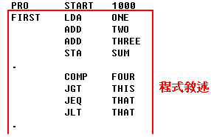
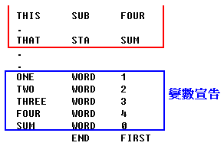
格式
撰寫程式習慣將程式敘述與變數宣告部份分開，以免影響程式執行正確性

Slide 11
簡易軟體使用教學
sicasm – SIC assembler

Slide 12
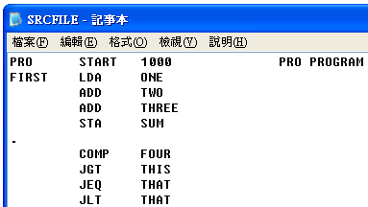
sicasm – SIC assembler
--執行步驟
將程式內容複製到SRCFILE中
執行sicasm.exe

Slide 13
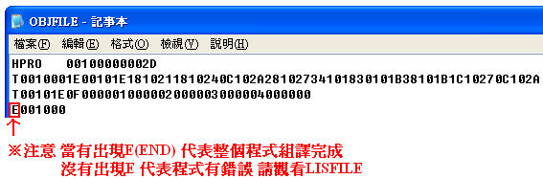
sicasm – SIC assembler
OBJFILE –組譯(執行sicasm)後，此處會產生object program

Slide 14
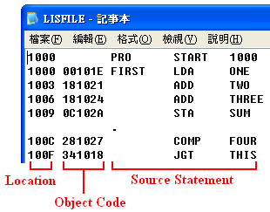
sicasm – SIC assembler
LISFILE – 列出組譯狀況

Slide 15
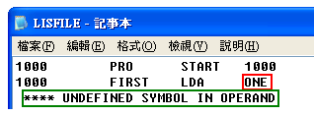
sicasm – SIC assembler
當程式有錯，LISFILE會出現錯誤訊息
  由於沒有宣告ONE變數，所以出現找不到operand的錯誤訊息

Slide 16
簡易軟體使用教學
sicsim – SIC simulator

Slide 17
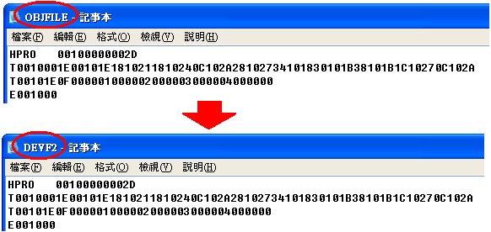
sicsim – SIC simulator
--執行步驟
將OBJFILE內容放到DEVF2中

Slide 18

sicsim – SIC simulator
--執行步驟
執行sicsim.exe
    以下輸入指令皆為大寫英文

Slide 19
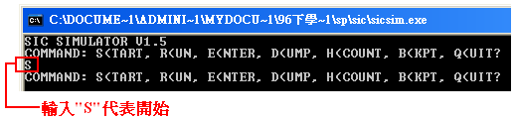
sicsim – SIC simulator
--執行步驟
輸入S

Slide 20
sicsim – SIC simulator
--執行步驟
設定breakpoint(程式中斷處)
指令: B 位址

Slide 21
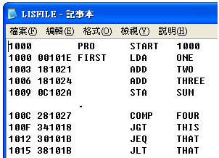
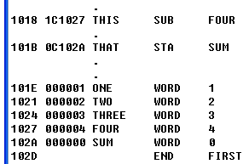
sicsim – SIC simulator
--找尋breakpoint
找尋breakpoint
開啟LISFILE

Slide 22
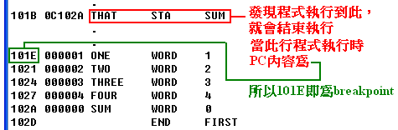
sicsim – SIC simulator
--找尋breakpoint
    是尋找最後一個執行的指令，不是最後一行指令

Slide 23
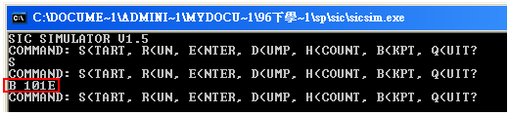
sicsim – SIC simulator
--執行步驟

Slide 24
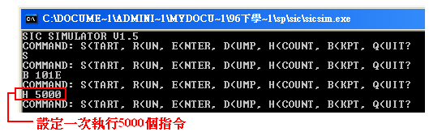
sicsim – SIC simulator
--執行步驟
設定一次執行多少個指令
H n

Slide 25
sicsim – SIC simulator
--執行步驟
開始執行
R (Run)

Slide 26
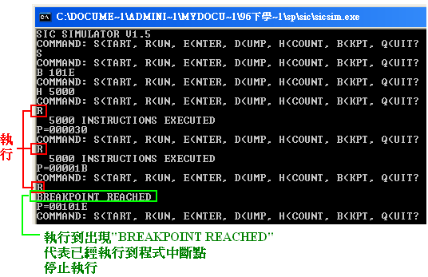
sicsim – SIC simulator
--執行步驟

Slide 27
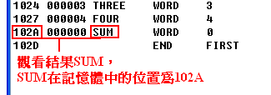
sicsim – SIC simulator
--執行步驟
觀看結果
先找尋執行結果存放處

Slide 28
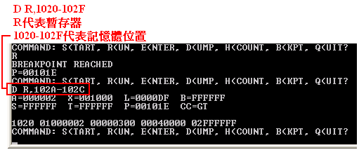
sicsim – SIC simulator
--執行步驟
觀看結果的指令用“D”

Slide 29
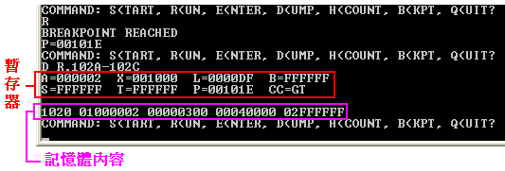
sicsim – SIC simulator
--執行步驟

Slide 30
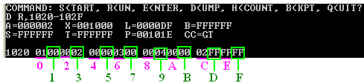
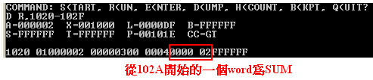
sicsim – SIC simulator
--執行步驟

Slide 31
sicsim – SIC simulator
--執行步驟
結束
輸入Q，sicsim.exe執行結束

Slide 32
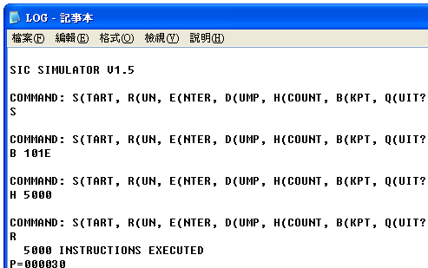
sicsim – SIC simulator
執行步驟會儲存在LOG檔案中

